Slide 1
Исследование представлений о буллинге и специфике его проявлений в образовательных организациях РБ глазами детей и педагогов
ХАЛИКОВА ЛИЛИЯ РАШИТОВНА,
к.п.н., доцент, зав. кафедрой
педагогики и психологии
ГАУ ДПО Институт развития образования РБ

Slide 2
Цель анкетирования:
содействие выявлению условий, стимулирующих возникновение и развитие буллинговых проблем в общеобразовательных организациях Республики Башкортостан, в рамках реализации проекта Общественной палаты Республики Башкортостан «Будь рядом» по профилактике буллинга в подростковой среде.
Целевая аудитория: обучающиеся общеобразовательных организаций Республики Башкортостан.
Сроки проведения: 24 апреля – 04 мая 2019 года.

Slide 3
Авторы анкеты
педагог-психолог МАОУ «Гимназия № 91», методистом МБОУ ДО «Научно-информационно-методический центр по профилактике аутоагрессивного поведения несовершеннолетних» Новикова Е.В.
заведующий отделом психологического сопровождения и профилактики с телефоном доверия – медицинским психологом ГУАЗ Клинический психотерапевтический центр Министерства здравоохранения РБ, к.пс.н, доцент Хох И.Р.

Slide 4
Общее количество респондентов –
20 480 человек
по гендерному признаку
женский пол - 53,7%
Мужской пол - 46,3%
по возрастным критериям
7 - 10 лет – 10,4 %
11 - 14 лет– 50,7 %
15 - 18 лет– 38,9 %
по классам
1 - 4 классы – 11,7 %
5 - 7 классы – 38,1 %
8 - 11 классы – 50,2 %

Slide 5
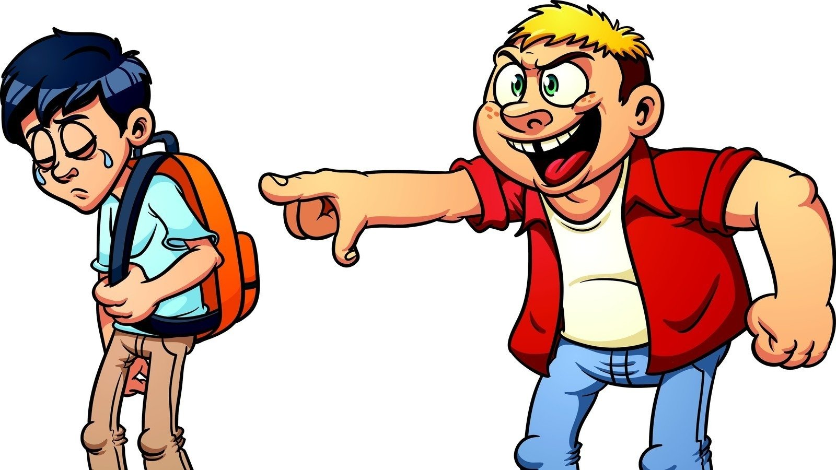
Знаете ли Вы, что такое «буллинг» (травля)?
Да – 70,2 %
Нет – 29,8 %
Приходилось ли Вам сталкиваться с ситуациями издевательства над людьми?
59,2 % - приходилось
40,8 % - не приходилось

Slide 6
Приходилось ли сталкиваться с ситуациями издевательства над людьми
Возрастные уровни | Да, приходилось | Нет, не приходилось
7 - 10 лет | 42 % | 58 %
11 - 14 лет | 57 % | 43 %
15 - 18 лет | 65,4 % | 34,6 %

Slide 7
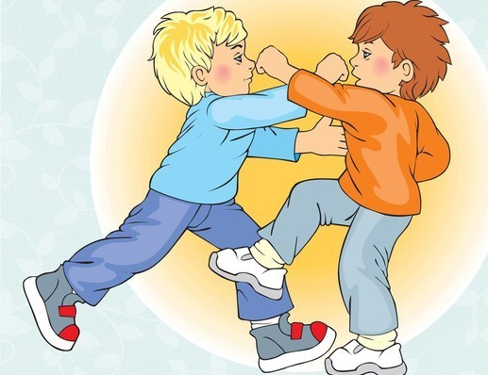
С какими формами издевательства над людьми
Вам приходилось сталкиваться?
унижение - 43,2 %
оскорбления (вербальная агрессия) - 27,8 %
Кибербуллинг – 5,04 %
физическая агрессия - 6,25 %
съемка издевательства на телефон - 2,54 %
всё выше перечисленное - 0,04 %
В графе «другое»:
вымогательство денег,
насмешка над инвалидами,
драка друг с другом,
порча личного имущества,
удерживание в классе,
отношение учителей к ученикам

Slide 8
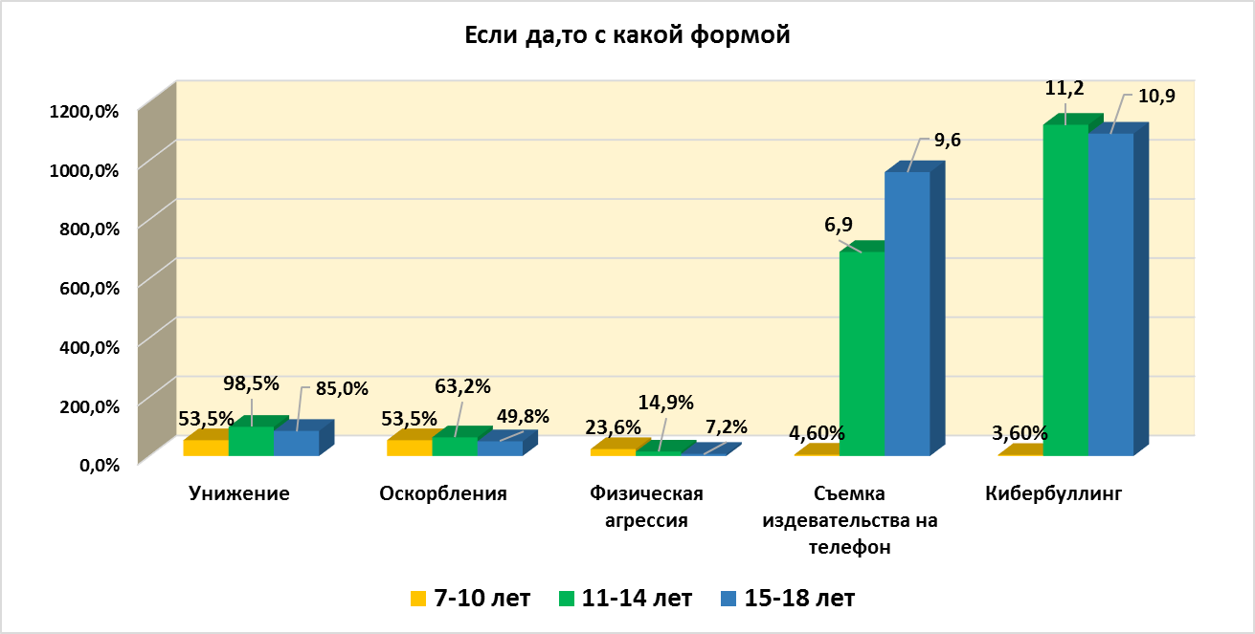
Ранжирование ответов по возрастным категориям

Slide 9
Приходилось ли Вам быть участником травли, издевательства?
Имеют опыт:
жертв травли, издевательства,
насмешек - 11 %;
в качестве агрессора, тем, кто является инициатором травли - 2 %;
наблюдателя травли и издевательства - 25 %
Не приходилось быть участником - 62 %

Slide 10
Ранжирование ответов по возрастным категориям
7-10 лет
Нет, не приходилось – 72 %
Да, как наблюдатель – 18,6 %
Да, как жертва – 7,45 %
Да, как агрессор – 1,95 %
11-14 лет
Нет, не приходилось – 62,5 %
Да, как наблюдатель – 24,8 %
Да, как жертва – 11,9 %
Да, как агрессор – 1,26 %
15-18 лет
Нет, не приходилось – 58,4 %
Да, как наблюдатель – 27,5 %
Да, как жертва – 11,2 %
Да, как агрессор – 2,9 %

Slide 11
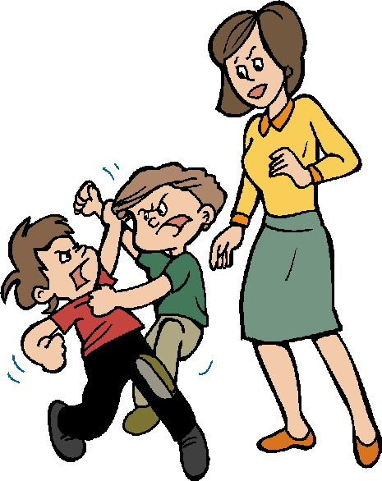
Где чаще всего встречается травля?
В школе – 39,0 %
В социальных сетях,
в интернете – 32,3 %
Во дворе, на улице – 26,37%
В графе другое:
все выше перечисленное - 2,26 %,
дома - 0,02%,
в детских садах - 0,02%,
в кружках, секциях - 0,03 %

Slide 12
Кто, с Вашей точки зрения, чаще подвергается травле (буллингу)?
Тот, кто слабее и не
может дать сдачи – 51,1 %
Тот, кто отличается от других (внешне, физически и т.д.) – 31,6 %
Тот, кто имеет свое мнение - 14,0 %
Все выше перечисленное - 1,01 %
Из неблагополучных семей - 0,03 %

Slide 13

Как Вы считаете, есть ли ученики, которые явно нуждаются в помощи и защите, в школе (классе), где Вы учитесь?
Да, их мало - 46,3 %
Таковых нет - 34,4 %
Да, их много - 19,3 %

Slide 14

Отметьте, какие чувства у Вас возникают,
когда на Вас кричат, Вас ругают, оскорбляют:
Обида - 49,9 %
Гнев - 13 %
Безразличие - 12,1 %
Желание ответить тем же - 10,2 %
Желание исчезнуть - 8,72 %
Страх - 2,22 %
Тоска - 2,17 %
Ненависть - 1,69 %

Slide 15
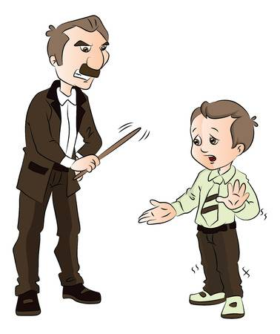
Встречались ли Вам ситуации травли школьников со стороны учителей?
Нет, не встречались - 62,4%
Да, но редко
- 31,0%
Да, постоянно
– 6,6%

Slide 16
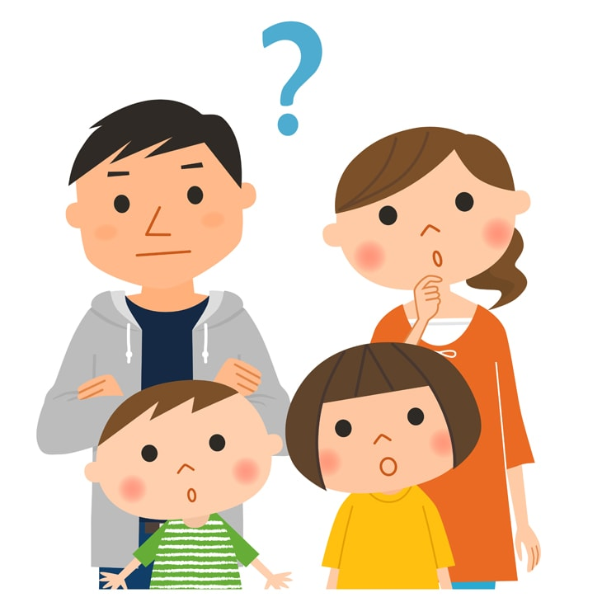
Считаете ли Вы, что взрослые недостаточно помогают детям, являющимся
жертвами травли?
Не задумывался - 54,3 %
Да - 26,3 %
Нет - 19,4 %

Slide 17
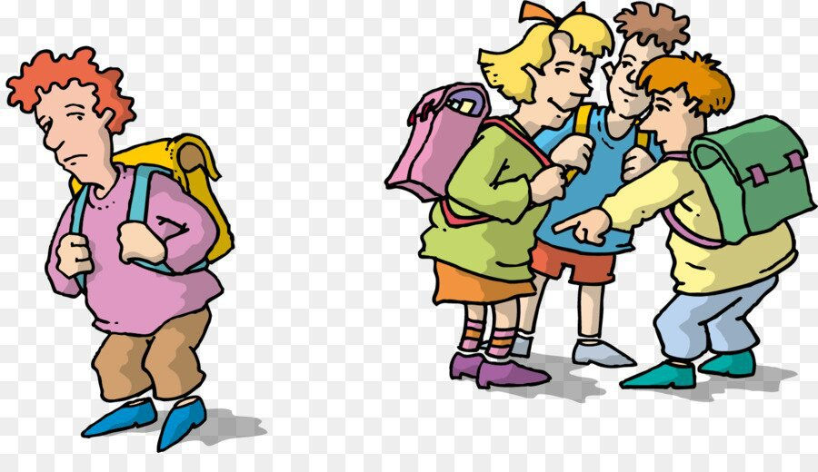
Как Вы считаете, можно ли избежать ситуации травли в школе?
Да, если жертва изменит свое поведение - 18,3 %
Да, если наказать агрессора - 16,1 %
Да, если их вовремя заметят взрослые - 14,8 %
Нет, она неизбежна - 10,4 %

Slide 18

Кто, по Вашему мнению, способен остановить буллинг в школе?
Сами ученики – 46 %
Педагогический коллектив (учителя, психолог, социальный педагог) - 30,6 %
Администрация – 15,7 %
Родители – 7,7 %

Slide 19
Как Вы думаете, что можно сделать,
чтобы в школе было меньше агрессивных отношений?
Усилить роль воспитания
Профилактика
Развитие эмоционального интеллекта
Умение конструктивно разрешать конфликты
Научиться жить среди непохожих людей
Нетерпимое отношение к буллингу в ОО
Психологическое сопровождение
Насыщенная жизнь в ОО
Общение и увлечения

Slide 20
Гласность
Развитие навыков совладающего поведения
Антибуллинговые программы
Эмоционально благоприятная атмосфера
Больше внимания
Профилактика Интернет-рисков и угроз
Учить решать жизенные проблемы
Из школы знаний к школе возможностей
Создать атмосферу сотрудничества, кооперации
Родителям следить за своим эмоциональным состоянием
Личностная зрелость учителя
Уменьшение социального расслоения

Slide 21

Знаете ли Вы телефон «горячей линии» психологической помощи?
Знают – 46,5 %
Не знают - 53,5 %

Slide 22
Результаты анкетирования педагогов
В анкетировании приняли участие 3 219 педагогов ОО РБ
Наиболее активное участие приняли педагоги из Бакалинского, Абзелиловского, Давлекановского, Бирского, Кигинского, Татышлинского районов, города Салават, Октябрьского района г. Уфы.
Не принимали участие педагогические работники Альшеевского, Белокатайского, Буздякского, Караидельского, Фёдоровского, Чекмагушевского, Шаранского МР, г. Межгорье.

Slide 23
Методика «Школьная травля и позиция учителей», разработанная российскими учеными из центра «Перекрёсток» Московского городского психолого-педагогического университета Бочавер А.А., Жилинской А.В., Хломовым К.Д.

Slide 24
Распознавание буллинга участниками анкетирования
Травля в подростковой среде – это…
Большинство – отрицательное явление, которое ущемляет права ребенка на свободу личности, и придерживаются традиционных определений «буллинга», как:
«буллинг - это физический или психологический террор, агрессивные действия со стороны одного или нескольких лиц в отношении ребенка»,
«буллинг – это преследование, издевательство в агрессивной форме, которое направлено на одного из членов коллектива»,
«намеренное использование физической силы или власти с целью проявления доминирования или унижения».

Slide 25
ОПРЕДЕЛИЛИ И ДРУГИЕ ПРИЗНАКИ БУЛЛИНГА:
Притеснение, запугивание, унижение достоинства личности – 32,9%
Агрессивное преследование, жестокое обращение в отношении к сверстникам –28,3 %
Издевательство над более слабыми сверстниками, гнобление –14,7%
Игнорирование одного учащегося в классе – 10,1 %
Конфликт между детьми – 7,1 %
Насилие над ребенком – 3,7 %
Проблема современных школ – 2,9 %

Slide 26
Я понимаю, что в классе происходит травля, если вижу следующее:
вербальная или физическая агрессия –29 %
дети оскорбляют, унижают или игнорируют одного и того же ребенка, не общаются с ним –18,9 %
ребенок в классе замкнут, в подавленном состоянии, избегает общения со сверстниками –13 %
насмешки, унижения, провокации – 12,7 %
ребенок неохотно идет в школу, падает успеваемость – 9,8 %
дети разделились на подгруппы, нет сплоченности коллектива – 6,3 %
обзывания, споры, ругани в классе – 6,1 %
в моем классе нет травли –3,4 %

Slide 27
Я понимаю, что в классе благоприятная атмосфера, если вижу следующее:
взаимопомощь, взаимоподдержка,
сотрудничество - 29,8 %
доброжелательное уважительное общение –26,8 %
дружный класс – 20,8 %
дети спокойные, открыты, улыбки на лицах –10,2 %
дети работают на уроках – 6,1 %

Slide 28
К каким последствиям может привести травля в школе для жертв травли:
суицидальные мысли и попытки – 37,4%
замкнутость, неуверенность
в себе – 21,6 %
психологическая травма – 17,3 %
депрессии, стресс – 8,6 %
снижение самооценки – 6,5 %
потеря интереса к учебе – 5,5 %
уход из дома, одиночество – 2,6 %

Slide 29
К каким последствиям может привести травля в школе для преследователей:
наказание со стороны школы или родителей –25,3 %
к агрессивному поведению – 17,4 %
к уголовной или административной ответственности – 16 %
самоутверждение, повышение самооценки – 10,6 %
озлобленность, ожесточение, одиночество –8,1 %
к вседозволенности, безнаказанности –8 %
к деградации личности –5,7 %
никаким – 3,7 %

Slide 30
каким последствиям может привести травля в школе для свидетелей:
страх, чувство беспомощности –28,5 %
чувство вины, угрызение совести – 18,1 %
равнодушие, безразличие –12,9 %
пассивные соучастники –13 %
психологическая травма – 6,3 %
никаким – 7,2 %
зрелищность, интерес – 4,2 %
затрудняюсь ответить – 2,6 %

Slide 31
К каким последствиям может привести травля в школе для всего класса:
неблагоприятная, нездоровая атмосфера – 35 %
разобщенность, разлад в коллективе –24 %
плохие отношения в классе –19,3 %
снижение успеваемости - 8,4 %
разделение на группы – 7,5 %
безразличие, отсутствие чувства сострадания у детей – 4,8 %

Slide 32
К каким последствиям может привести травля
в школе для педагогов:
нервное напряжение, стресс –
43,6 %
наказание (выговор, увольнение) –
31,9 %
потеря авторитета педагога –
9,5 %
конфликты с коллективом,
с родителями –
5 %
нежелание работать –
3,6 %

Slide 33
К каким последствиям в учебном процессе может привести травля в школе:
снижение успеваемости - 48,6 %
ухудшение качества образования – 19,9 %
срыв уроков – 11,6 %
отставание в учебе – 9,8 %
затрудняюсь ответить – 0,4 %

Slide 34
По каким признакам я отличаю ситуацию, где требуется вмешательство взрослого, от ситуации, где дети могут разобраться сами
по поведению детей:
замкнутость ребенка, снижение успеваемости –18,3 %
агрессия (физическое насилие, драки) –14,4 %
насмешки, негативное комментирование, игнорирование –12,2 %
дети возбуждены –2,3 %

Slide 35
по ситуации:
если конфликты частые, затяжные – 31,6 %
нестабильность эмоционального фона в классе – 7,8 %
не знаю – 4,5 %
интуитивно – 3,2 %
не сталкивалась – 2,9 %

Slide 36
Какие я знаю способы реагирования педагогов на ситуации травли одних детей другими:
разговор с родителями – 33,7%
беседы с ребенком – 27%
вовлечение психолога –19,1 %
обсуждение в классе, тренинги – 6,9 %
все перечисленные методы – 9,1 %
пресечение, воздействие на лидера –1,8 %
не знаю –1,7 %

Slide 37
Какие из способов, которые я реально пробовал(а), считаю эффективными:
индивидуальная беседа – 41 %
совместные мероприятия – 17,5 %
помощь психолога – 15,4 %
беседа с родителями – 6,2 %
групповые тренинги в классе – 5,9 %
не приходилось сталкиваться со случаем буллинга – 5,3 %
все вышеизложенные мероприятия – 4,7 %
никакие – 1,1 %
затрудняюсь ответить –1,5 %

Slide 38
Какие из способов, которые я реально пробовал(а), считаю неэффективными:
беседа только с одной стороной (зачинщиком, обиженным, родителем) –29,3 %
привлечение родителей – 15,7 %
критика, ругань, нравоучения –15,5 %
наказание обидчиков –12,6 %
нет неэффективных способов –11,6 %
игнорирование –6,1 %
не сталкивались, не пробовали –2,9 %

Slide 39
Какие действия педагога могут усугубить травлю в классе?
безразличие, равнодушие, бездействие, невмешательство, игнорирование, молчание педагога, пассивное наблюдение – 65,5 %
агрессия, угрозы, ругань, наказание –12,4 %
поддержка только одной стороны, деление детей на плохих и хороших –8 %
незнание психологии, некомпетентность педагога – 6,8 %
высмеивание, нетактичность педагога – 3,7 %
публичное обсуждение, выставление жертвы или агрессора перед классом – 3,2 %

Slide 40
Почему в классе может складываться ситуация травли одних детей другими:
социальное неравенство – 35,2 %
воспитание –19,3 %
борьба за лидерство, самоутверждение –13,1 %
зависть, агрессия –11,7 %

Slide 41
Что в поведении ребенка может приводить к тому, что он становится объектом травли:
замкнутость, зажатость – 29,5 %
неуверенность в себе –18,7 %
внешний вид –16,6 %
низкая самооценка – 6,9 %
плохая учеба – 5,4 %
слабый характер – 5,2 %
агрессивность ребенка – 4,8 %
нарушение психики – 3,5 %
неординарность, «белая ворона» – 2,1 %

Slide 42
Почему некоторые ребята в классе ведут себя как агрессоры:
недостаток воспитания – 48,9 %
хотят быть лидерами –11,5 %
не хватает домашнего внимания, любви - 10,9 %
самоутверждаются –7 %
копируют поведение родителей –6,4 %
завышенная самооценка – 6,2 %

Slide 43
Почему некоторые ребята выбирают позицию «не вмешиваться»:
боятся стать жертвой, конфликта – 58,2 %
не хотят проблем (портить отношения, конфликтовать, быть соучастником) – 19,8 %
равнодушие, безразличие –14,2 %
так удобнее – 4,1 %
не знают, что делать в данной ситуации –3,2%

Slide 44
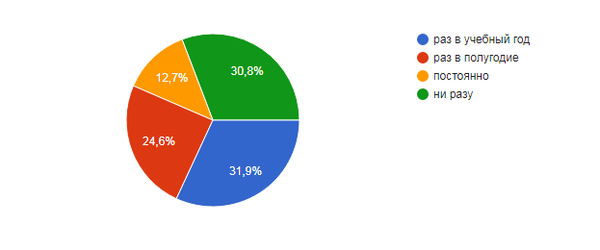
Я сталкиваюсь с такими ситуациями в отношениях между детьми, которые вызывают у меня тревогу, …

Slide 45
В школе, где я работаю, есть особенности, которые способствуют возникновению травли. Перечислить, какие.
Нет таких особенностей – 53,9 %
Социальное неравенство – 28,3 %
Огрехи семейного воспитания – 10,1 %
Агрессивность нынешнего поколения – 3,2%
Недостаточный уровень дисциплины и контроля – 1,3 %
Не знаю, затрудняюсь ответить – 3 %

Slide 46
В школе, где я работаю, есть особенности, которые препятствуют возникновению травли. Перечислить, какие.
Работа классного руководителя (проведение бесед, классных часов) – 32,6 %
Работа психолога, социального педагога – 14,4 %
Нет таких особенностей – 13,8 %
Беседы с детьми – 13,3 %
Профилактика, внеклассные мероприятия –12,2 %
Опытные педагоги – 8,2 %
Не знаю, затрудняюсь ответить – 2,1 %

Slide 47

Кафедра педагогики и психологии
ГАУ ДПО
Институт развития образования РБ
ХАЛИКОВА ЛИЛИЯ РАШИТОВНА
228-22-01;
8-962-542-62-04
psy_biro@mail.ru

